Slide 1
설리번 프로젝트

Slide 2
복습

Slide 3
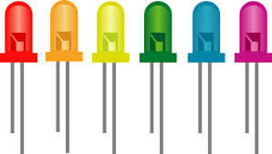

Slide 4
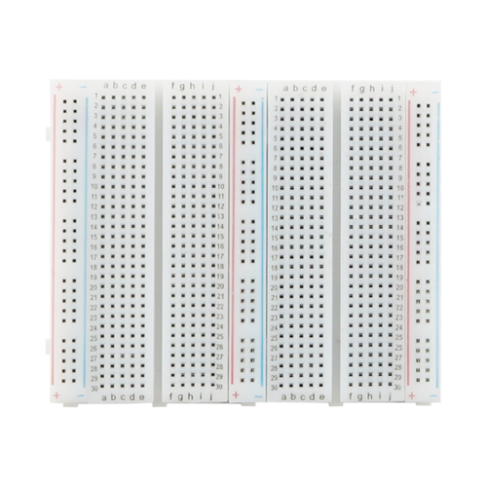

Slide 5
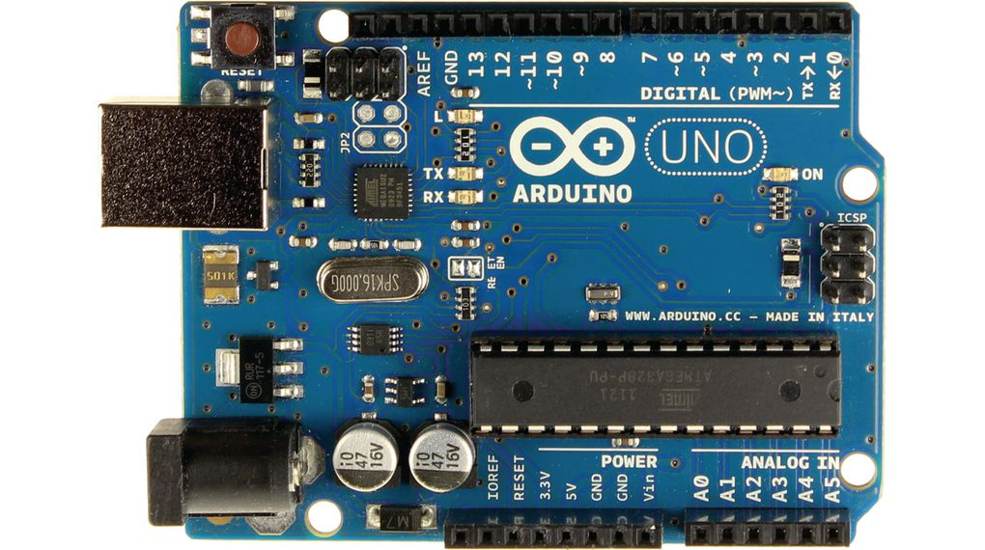

Slide 6
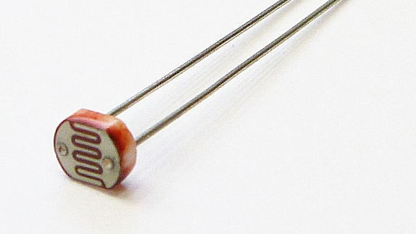

Slide 7
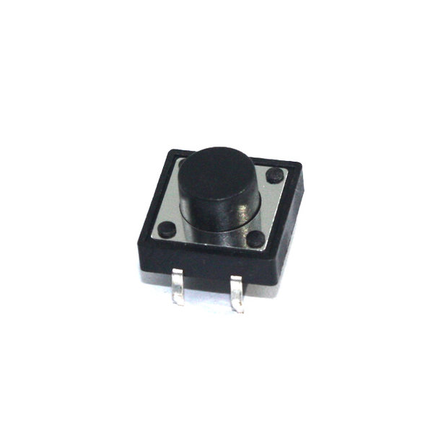

Slide 8
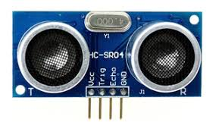

Slide 9
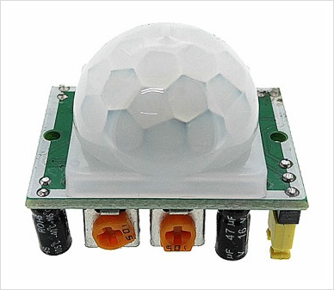

Slide 10
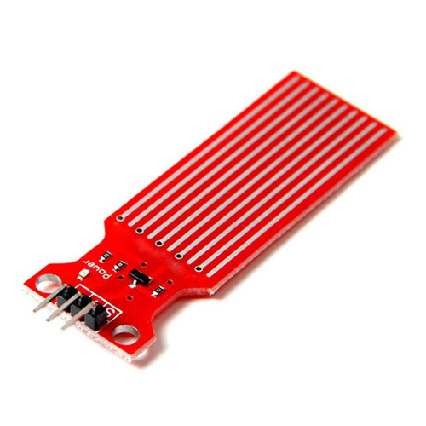

Slide 11
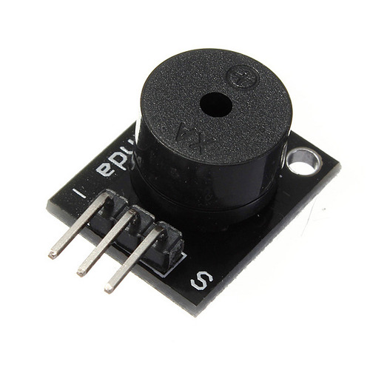

Slide 12
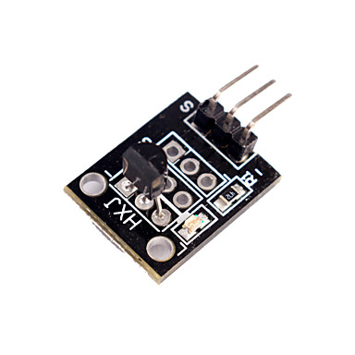

Slide 13
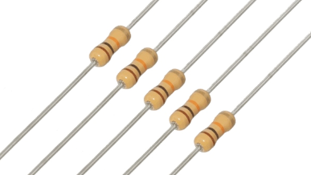

Slide 14
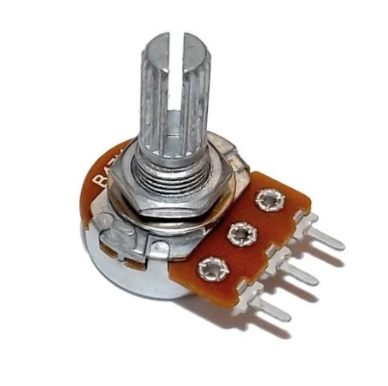

Slide 15
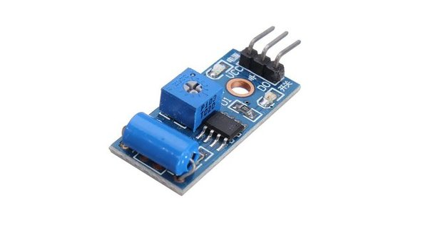

Slide 16
Setup

Slide 17
처음 설정할때 사용

Slide 18
Loop

Slide 19
여러번 반복 할 때

Slide 20
Delay

Slide 21
대기

Slide 22
PinMode(13,OUTPUT);

Slide 23
아두이노 핀 설정

Slide 24
DigitalWrite(13,HIGH);

Slide 25
신호 보내기

Slide 26
오늘은?

Slide 27
LED를 켜보자

Slide 28
2인 1조

Slide 29
실습을 해 봅시다!

Slide 30
<미션> 빨강, 노랑, 초록 LED를 사용해서 신호등을 만들어 봐요 힌트 : digitalWrite, delay

Slide 31
스위치를 써볼까?

Slide 32
실습을 해 봅시다!

Slide 33
Serial?

Slide 34
실습을 해 봅시다!

Slide 35
Digital? Analog?

Slide 36
실습을 해 봅시다!

